Slide 1
第十七讲
输入输出系统（一）

Slide 2
本次课程主要内容
I/O系统
I/O设备;设备控制器；I/O通道
I/O 控制方式
程序I/O方式；中断驱动I/O控制方式
直接存取控制I/O控制方式； I/O通道控制方式
I/O软件
I/O软件的设计目标和原则；中断处理软件；设备驱动程序；设备独立性软件

Slide 3
6.1 I/O系统的功能、模型和接口
I/O系统管理的主要对象是I/O设备和相应的设备控制器。其最主要的任务是，完成用户提出的I/O请求，提高I/O速率，以及提高设备的利用率，并能为更高层的进程方便地使用这些设备提供手段。

Slide 4
6.1.1 I/O系统的基本功能 1. 隐藏物理设备的细节
2. 实现应用程序与设备的无关性
3. 提高处理机和I/O设备的利用率
4. 对I/O设备进行控制
5. 确保对设备的正确共享
6. 错误处理

Slide 5
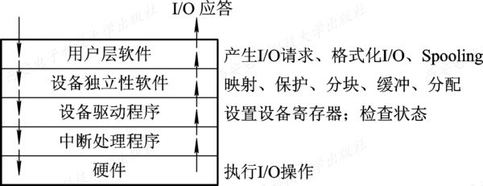
6.1.2 I/O系统的层次结构和模型 1. I/O软件的层次结构 通常把I/O 软件组织成四个层次，如图所示。

Slide 6
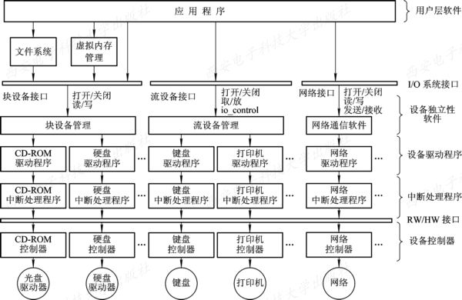
2. I/O系统中各种模块之间的层次视图
Notes:
图表达不准确：数据向下传播时不经过中断处理层，数据向上传播时经过中断处理层

Slide 7
6.2 I/O设备和设备控制器
6.2.1 I/O设备
1．I/O设备的类型
I/O设备的类型繁多，从OS观点看，其重要的性能指标有: 设备使用特性、数据传输速率、数据的传输单位、设备共享属性等。因而可从不同角度对它们进行分类。

Slide 8
I/O设备
按使用特性分类
存储设备
输入/输出设备
按传输速率分类
按信息交换单位分
低速设备
中速设备
高速设备
块设备
字符设备
按设备共享属性分
独占设备
共享设备
虚拟设备

Slide 9
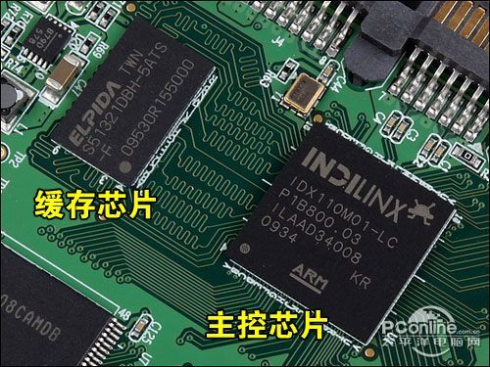
2．设备与控制器之间的接口
Notes:
以前的南桥芯片 现在的主板芯片

Slide 10
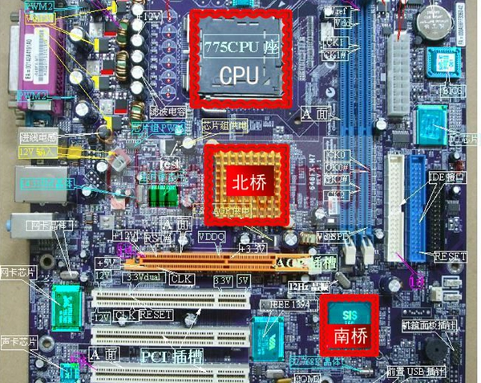
6.2.2 设备控制器
1．设备控制器的基本功能
接收和识别命令:磁盘控制器可以接受CPU发来的Read、Write、Format等15条不同命令。
数据交换：CPU与控制器之间、控制器与设备之间。
标识和报告设备的状态：如设备处于发送就绪状态。
地址识别：设备有地址、设备中的寄存器也有地址。
数据缓冲
差错控制
Notes:
现在一般统称为主板芯片，PC中主板芯片是最主要的设备控制器，

Slide 11
2．设备控制器的组成

Slide 12
6.2.4 I/O通道
1．I/O通道(I/O Channel)设备的引入
虽然在CPU与I/O设备之间增加了设备控制器后，已能大大减少CPU对I/O的干预，但在大型计算机系统中主机所配置的外设很多时，CPU的负担仍然很重。为此，在CPU和设备控制器之间又增设了通道。
2. 通道类型
字节多路通道、数组选择通道、数组多路通道

Slide 13
3．“瓶颈”问题

Slide 15
6.3 中断机构和中断处理程序
中断在操作系统中有着特殊重要的地位，它是多道程序得以实现的基础，因为进程之间的切换很大一部分是通过中断来完成的。另一方面，中断也是设备管理的基础，为了提高处理机的利用率和实现CPU与I/O设备并行执行，也必需有中断的支持。中断处理程序是I/O系统中最低的一层，它是整个I/O系统的基础。

Slide 16
6.3.1 中断简介
1. 中断和陷入（异常） 1) 中断：CPU对I/O设备发来的终端信号的响应。 2) 陷入：CPU内部事件所引发的中断。
2. 中断向量表和中断优先级 1) 中断向量表：每个设备中断处理程序的入口地址。 2) 中断优先级
Notes:
X86

Slide 17
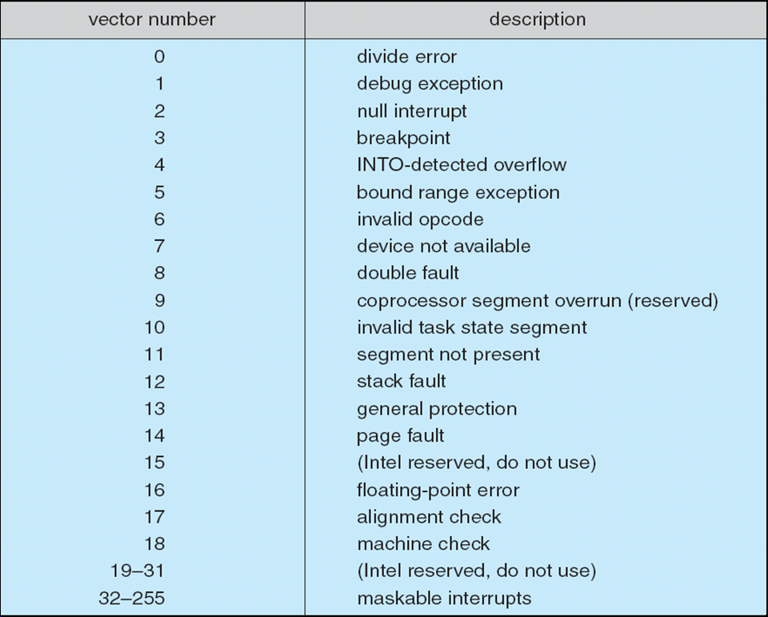
Intel Pentium 处理器中断向量表

Slide 18
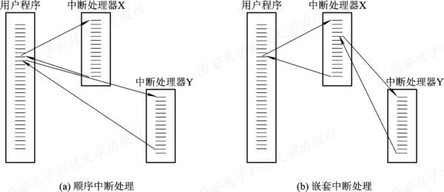
3. 对多中断源的处理方式 1) 屏蔽(禁止)中断 2) 嵌套中断

Slide 19
6.3.2 中断处理程序 当一个进程请求I/O 操作时（阻塞式I/O），该进程将被挂起（同步I/O方式），直到I/O设备完成I/O操作后，设备控制器便向CPU发送一个中断请求，CPU响应后便转向中断处理程序，中断处理程序执行相应的处理，处理完后解除相应进程的阻塞状态。

Slide 20
非阻塞与异步I/O方式（补充） 当一个进程请求I/O 操作时，该进程将不挂起，继续执行，如窗口程序读取鼠标、键盘输入时或视频程序从硬盘读取下一帧时，应用程序并不会阻塞。
异步系统调用方式：发出I/O请求后，立刻返回设备当前数据（部分数据或空），不等待设备的所有数据。完整数据会在之后通过回调软中断等方式传递给调用进程。

Slide 21
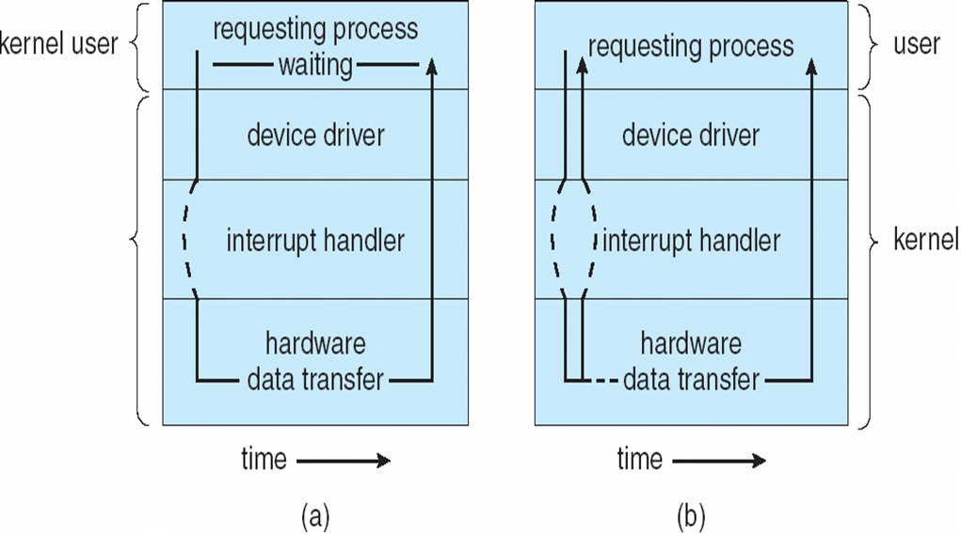
两种不同的 I/O 方式
(阻塞) （非阻塞）
立刻返回 回调
同步
异步

Slide 22
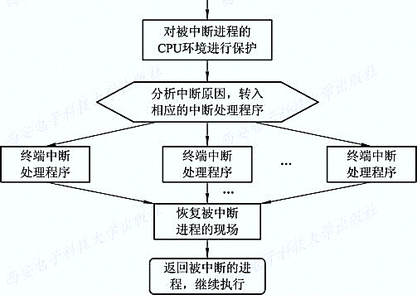
中断处理程序

Slide 23
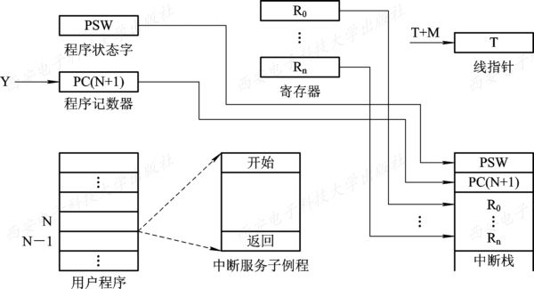
图6-10 中断现场保护示意图
Notes:
中断处理程序较为繁琐，涉及现场保护、cpu状态切换等，开销较高。现代操作系统中也会在恰当的时候使用轮询方式处理I/O（如只需等待几个cpu周期）

Slide 24
6.4 设备驱动程序 设备处理程序通常又称为设备驱动程序，它是I/O系统的高层与设备控制器之间的通信程序，其主要任务是接收上层软件发来的抽象I/O要求，如read或write命令，再把它转换为具体要求后，发送给设备控制器，启动设备去执行；反之，它也将由设备控制器发来的信号传送给上层软件。

Slide 25
6.4.1 设备驱动程序概述 1. 设备驱动程序的功能 (1) 接收由与设备无关的软件发来的命令和参数，并将命令中的抽象要求转换为与设备相关的低层操作序列。 (2) 检查用户I/O请求的合法性，了解I/O设备的工作状态，传递与I/O设备操作有关的参数，设置设备的工作方式。 (3) 发出I/O命令，如果设备空闲，便立即启动I/O设备，完成指定的I/O操作；如果设备忙碌，则将请求者的请求块挂在设备队列上等待。 (4) 及时响应由设备控制器发来的中断请求，并根据其中断类型，调用相应的中断处理程序进行处理。（驱动程序负责将设备中断注册到系统）

Slide 26
6.4.3 I/O控制方式

Slide 27
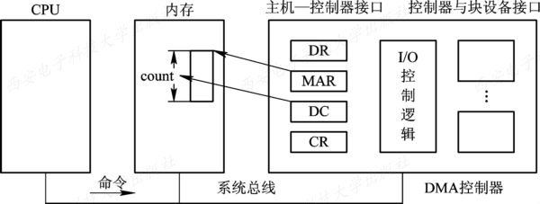
DMA控制器的组成
当CPU要从磁盘读入一数据块时，便向磁盘控制器发送一条读命令。该命令被送入命令寄存器CR中。同时，需要将本次要读入数据在内存的起始目标地址送入内存地址寄存器MAR中。本次读取的字节数存入数据计数器DC，数据暂存到数据及存储器DR。
Notes:
DMA控制器集成在CPU内部或主板芯片上 如IOMMU技术

Slide 28
4. I/O通道控制方式 1) I/O通道控制方式的引入 虽然DMA方式比起中断方式来已经显著地减少了CPU的干预，即已由以字(节)为单位的干预减少到以数据块为单位的干预，但CPU每发出一条I/O指令，也只能去读(或写)一个连续的数据块。而当我们需要一次去读多个数据块且将它们分别传送到不同的内存区域，或者相反时，则须由CPU分别发出多条I/O指令及进行多次中断处理才能完成。

Slide 29
6.5 与设备无关的I/O软件
1．设备独立性的概念
在现代OS中都毫无例外地实现了设备独立性(Device Independence)，也称为设备无关性。其基本含义是: 应用程序独立于具体使用的物理设备。

Slide 30
为了实现设备独立性而引入了逻辑设备和物理设备这两个概念。在应用程序中，使用逻辑设备名称来请求使用某类设备；而系统在实际执行时，还必须使用物理设备名称。因此，系统须具有将逻辑设备名称转换为某物理设备名称的功能，这非常类似于存储器管理中所介绍的逻辑地址和物理地址的概念。

Slide 31
1) 设备分配时的灵活性
以逻辑设备名称来请求某类设备时，系统可立即将该类设备中的任一台分配给进程
2) 易于实现I/O重定向
用于I/O操作的设备可以更换(即重定向)，而不必改变应用程序。

Slide 32
2．设备独立性软件
(1) 执行所有设备的公有操作。这些公有操作包括:
① 对独立设备的分配与回收；
② 将逻辑设备名映射为物理设备名，进一步可以找到相应物理设备的驱动程序；
③ 对设备进行保护，禁止用户直接访问设备；
④ 缓冲管理，即对字符设备和块设备的缓冲区进行有效的管理，以提高I/O的效率；

Slide 33
⑤ 差错控制，由于在I/O操作中的绝大多数错误都与设备无关，故主要由设备驱动程序处理，而设备独立性软件只处理那些设备驱动程序无法处理的错误；
⑥ 提供独立于设备的逻辑块，不同类型的设备信息交换单位是不同的，读取和传输速率也各不相同，可能造成数据块大小的不一致，因此设备独立性软件应负责隐藏这些差异，对逻辑设备使用并向高层软件提供大小统一的逻辑数据块。

Slide 34
(2) 向用户层(或文件层)软件提供统一接口。
无论何种设备，它们向用户所提供的接口应该是相同的。例如，对各种设备的读操作，在应用程序中都使用read；而对各种设备的写操作，也都使用write。

Slide 35
3．逻辑设备名到物理设备名映射的实现
1) 逻辑设备表
为了实现设备的独立性，系统必须设置一张逻辑设备表(LUT，Logical Unit Table)，用于将应用程序中所使用的逻辑设备名映射为物理设备名。

Slide 36
6.5.3 设备分配
1、设备分配中的数据结构
1）设备控制表(DCT)
系统为每一个设备都配置了一张设备控制表，用于记录本设备的情况。

Slide 38
2) 控制器控制表、通道控制表和系统设备表 (1) 控制器控制表(COCT)。系统为每一个控制器都设置了用于记录控制器情况的控制器控制表，如图6-18(a)所示。
(2) 通道控制表(CHCT)。每个通道都有一张通道控制表，如图6-18(b)所示。 (3) 系统设备表(SDT)。这是系统范围的数据结构，记录了系统中全部设备的情况，每个设备占一个表目，其中包括有设备类型、设备标识符、设备控制表及设备驱动程序的入口等项，如图6-18(c)所示。

Slide 39
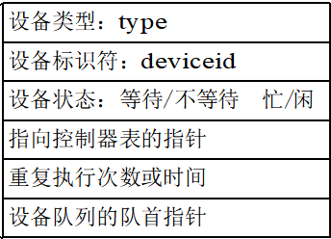
DCT

Slide 40
2. 设备分配时应考虑的因素
1）设备的固有属性
第一种是独占性，此即第二章所说的“临界资源”；
第二种是共享性；
第三种是可虚拟设备。
2）设备分配算法
(1) 先来先服务。
(2) 优先级高者优先。

Slide 41
3）设备分配中的安全性
从进程运行的安全性考虑，设备分配有以下两种方式。
(1) 安全分配方式
在这种分配方式中，每当进程发出I/O请求后，便进入阻塞状态，直到其I/O操作完成时才被唤醒。在采用这种分配策略时，一旦进程已经获得某种设备(资源)后便阻塞，使该进程不可能再请求任何资源，而在它运行时又不保持任何资源。

Slide 42
(2) 不安全分配方式
在这种分配方式中，进程在发出I/O请求后仍继续运行，需要时又发出第二个I/O请求、 第三个I/O请求等。仅当进程所请求的设备已被另一进程占用时，请求进程才进入阻塞状态。这种分配方式的优点是，一个进程可同时操作多个设备，使进程推进迅速。其缺点是分配不安全，因为它可能具备“请求和保持”条件，从而可能造成死锁。

